Slide 1
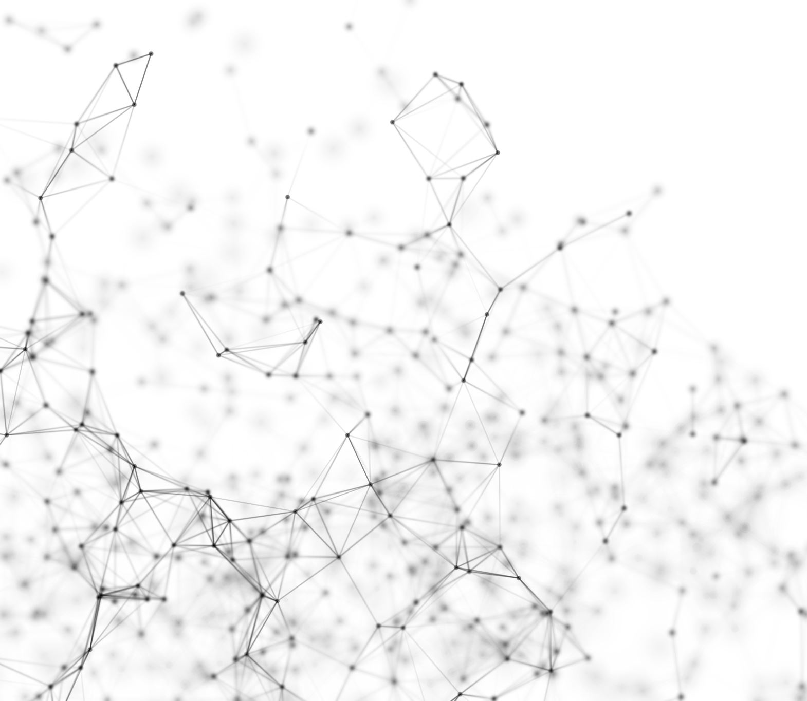
인공지능 연구
Members :
오동규, 이재원, 임항빈, 이진규

Slide 2
인공지능 연구
논문 선정
제목 : DFM, YOLO v7
미션 : 선정한 논문에 대해 코드 구현 또는 구현된 코드를 활용
일정 : 1차 11월 19일(DFM), 2차 12월 10일(YOLO v7)
최종 자료 제출 : 12월 10일

Slide 3
DeepFM

Slide 4
DeepFM- A Factorization-Machine based Neural Network for CTR Prediction
1. 개요
추천 시스템에서 CTR(Click To Rate)을 최대화 하는 것에 있어 사용자 속에 숨어 있는 복잡한 feature interactions를 학습하는 것은 매우 중요합니다.
CTR(Click-through rate) 정의 : 클릭률(CTR)은 광고를 본 사용자가 해당 광고를 클릭하는 빈도의 비율입니다.
클릭율(CTR)을 사용하면 키워드와 광고, 무료 제품 목록의 실적을 파악할 수 있습니다. CTR은 광고가 클릭된 횟수를 광고가 게재된 횟수로 나눈 값입니다. (클릭 수 / 노출 수 = CTR)
[원문링크] https://support.google.com/google-ads/answer/2615875?hl=ko
이 논문에서는 저차원 및 고차원 기능 상호 작용을 모두 강조하는 end-to-end 학습을 진행하는 모델에 대해 설명합니다.
제안된 모델인 DeepFM은 새로운 신경망 아키텍처에서 추천을 위한 인수분해 기계의 성능(FM)과 학습을 위한 딥러닝(DNN)을 결합한 것입니다.
Google의 최근(2017년 기준) Wide & Deep 모델과 비교할 때, DeepFM은 원시 기능 외에 기능 엔지니어링이 필요하지 않은 "Wide" 및 "Deep" feature에 대한 공통된 Input을 가진다는 점이 특징입니다.
* FM으로 low-order feature interactions을 학습하고, DNN으로 high-order feature interactions을 학습합니다.
2. 소개
추천 시스템에서 CTR은 매우 중요하다. 많은 경우에 추천시스템의 목표는 이 클릭 수를 증대하는 것인데, 따라서 CTR 추정값에 근거하여 아이템을 정렬한 뒤 아이템(기사, 영화 등)을 사용자에게 제시할 수 있습니다. 온라인 광고에서는 수익을 증가시키는 것이 가장 중요하기에, 이 상황에서는 CTR * bid라는 기준 아래 랭킹 전략을 세울 수 있을 것이다. 여기서 bid는 사용자가 아이템을 클릭할 경우 시스템이 수령하는 수입을 의미합니다. 어떠한 케이스든, 이 CTR을 정확히 추정하는 것은 매우 중요할 것입니다.
CTR 예측에 있어 중요한 포인트는, 사용자의 클릭 행동 속에 숨어 있는 implicit feature interactions(암시적 피처 상호작용)를 학습할 줄 알아야 한다는 것입니다.
feature representation을 학습하는 방법으로써 Deep Neural Network가 복잡한 feature interactions을 학습하는 잠재력을 갖고 있다고 판단됩니다. 다만 CNN-based 모델의 경우 이웃한 feature들 사이에 발생하는 상호작용에 의해 편향된 경향을 보이고, RNN-based 모델의 경우 sequential dependency를 갖고 있는 클릭 데이터에 상대적으로 적합한 모습을 보였습니다. 이후에 FNN, PNN, Wide & Deep 등 여러 모델들이 제안되었습니다. 본 논문에서는 이러한 모델들의 단점을 보완한 새로운 모델을 제시합니다.
[원문링크] https://arxiv.org/pdf/1703.04247v1.pdf

Slide 5
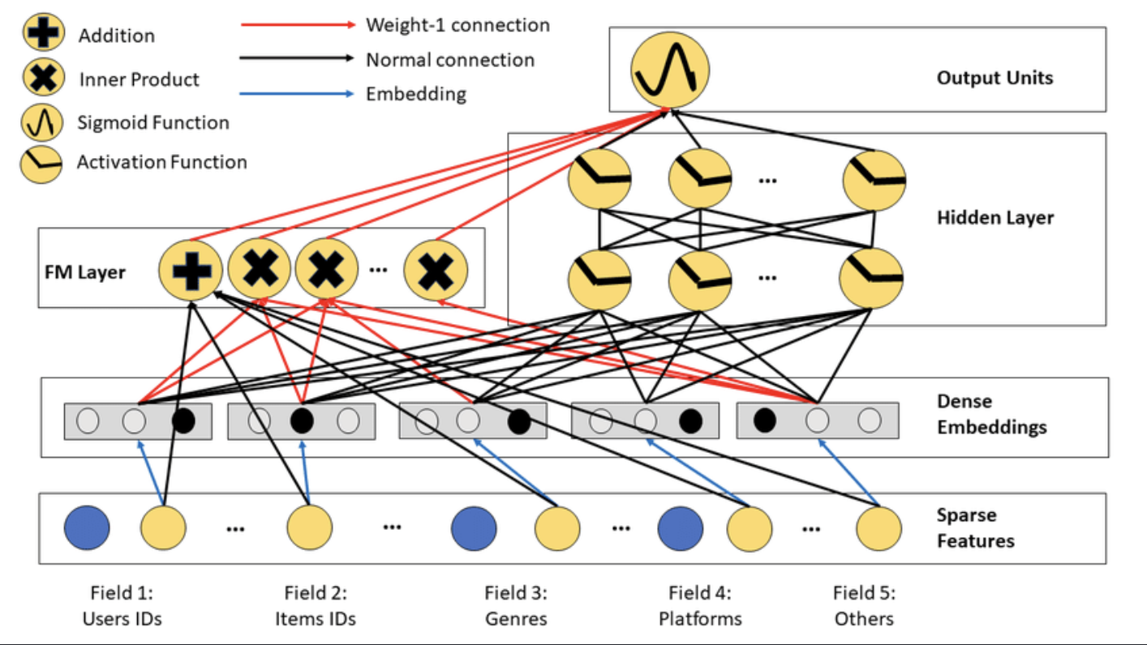
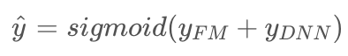
DeepFM- A Factorization-Machine based Neural Network for CTR Prediction
DeepFM 원리
i번째 feature에 대해 스칼라 w_{i}: 1차원 importance를 측정함
latent vector Vi: 다른 feature들과의 interaction의 영향을 측정
V_{i}의 경우 FM요소에서는 2차원 interaction을 모델화하며, Deep요소에서는 고차원 feature interaction을 모델화한다. 모든 파라미터들은 통합 예측모델에서 함께 학습된다.
즉 모델을 아주 간단히 표현하자면 아래와 같다.

Slide 6
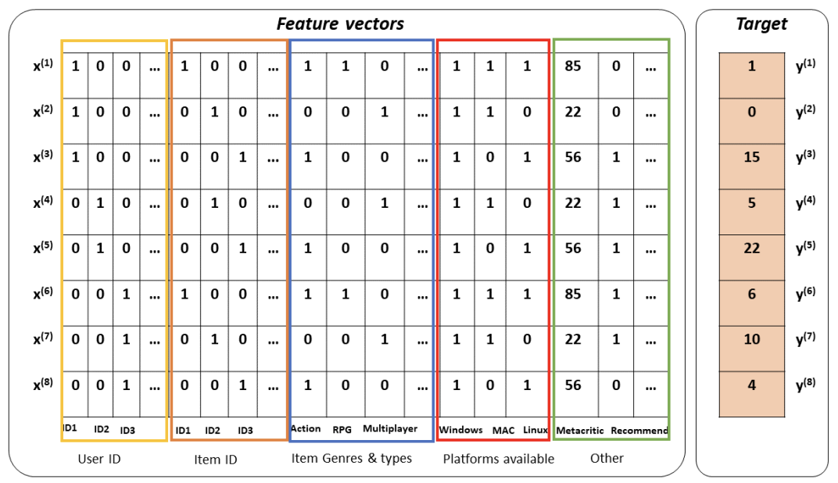
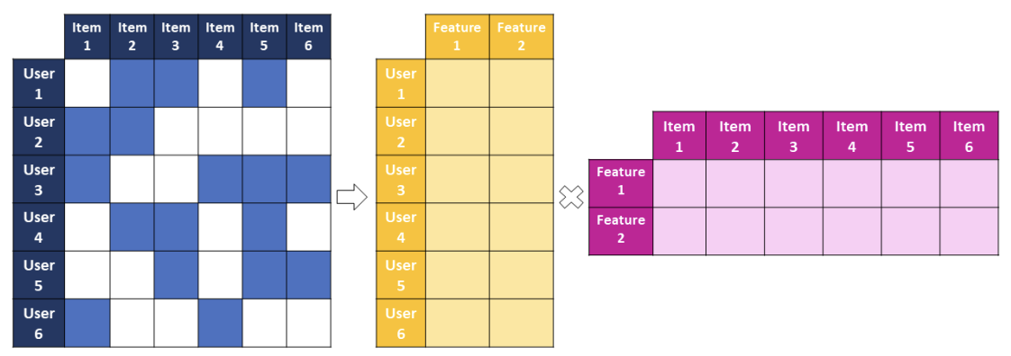
DeepFM- A Factorization-Machine based Neural Network for CTR Prediction
FM 구성
Low-order feature interaction을 학습하기 위해 FM(Factorization Machine)을 사용합니다.
Matrix factorization model representation는 user(x_{u)}와 feature(y_{i}) interaction에 대한 새로운 표현을
찾아 feature에 대한 사용자의 특정 선호도가 잠재의 요소 표현에 내적으로 제공되도록 하는 것입니다.
이 알고리즘을 도입한 혁신은 항목 이해 뒤에 존재하는 선호도와 신뢰도를 나타내는 두 가지 새로운 측정값을
삽입하여 암시적 피드백 측정값을 분석합니다. 선호도는 항목이 소비되었는지 여부를 알려줍니다.
Matrix factorization model representation
Input example of features received by FM

Slide 7
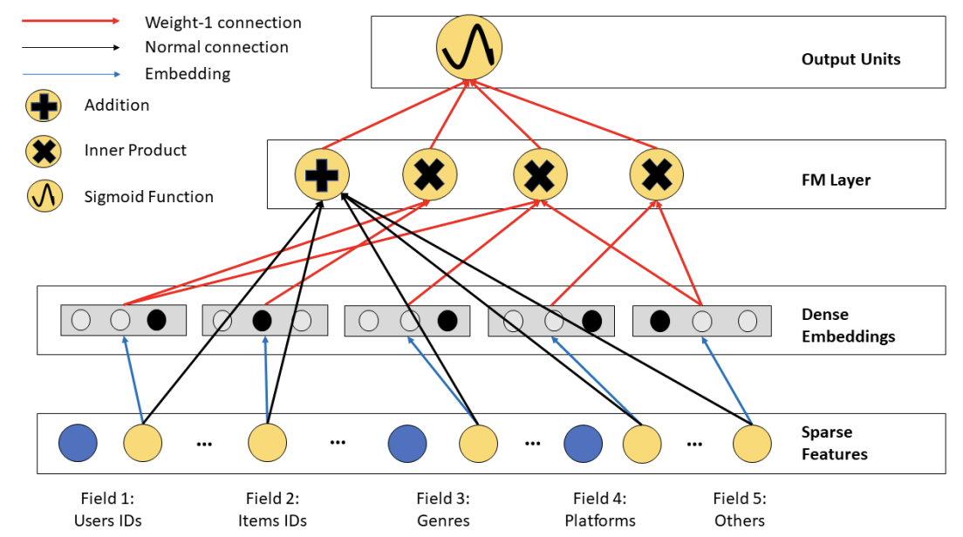
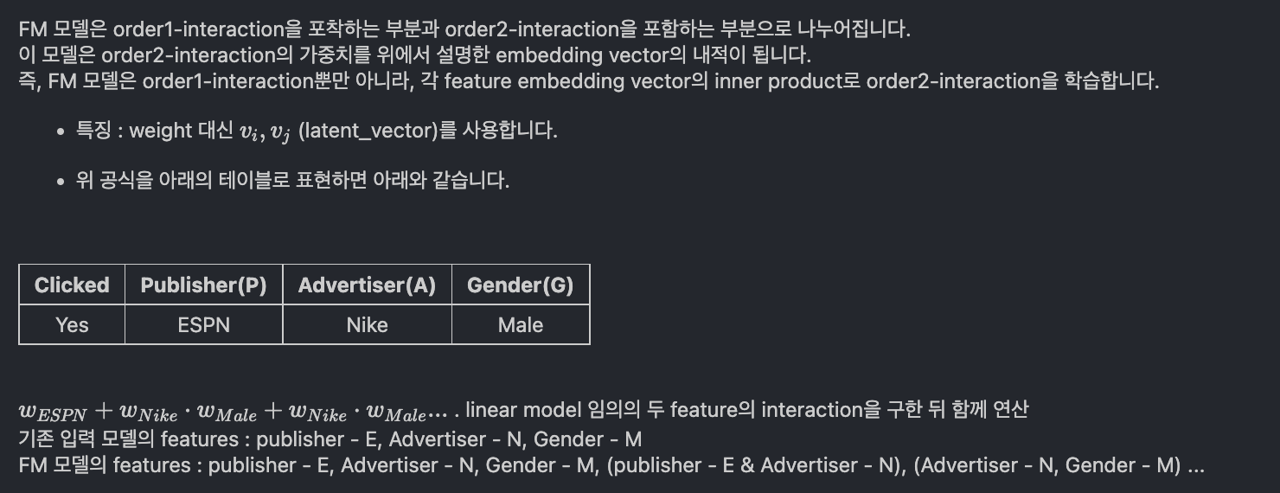
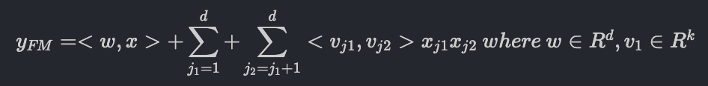
DeepFM- A Factorization-Machine based Neural Network for CTR Prediction
FM 구성
Low-order feature interaction을 학습하기 위해 FM(Factorization Machine)을 사용합니다.

Slide 8
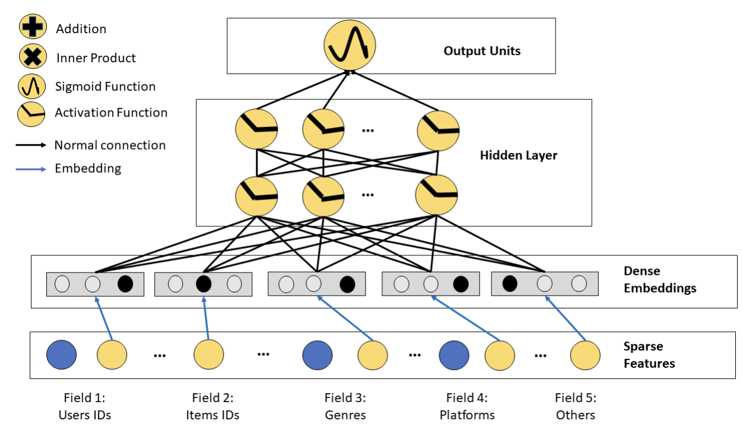
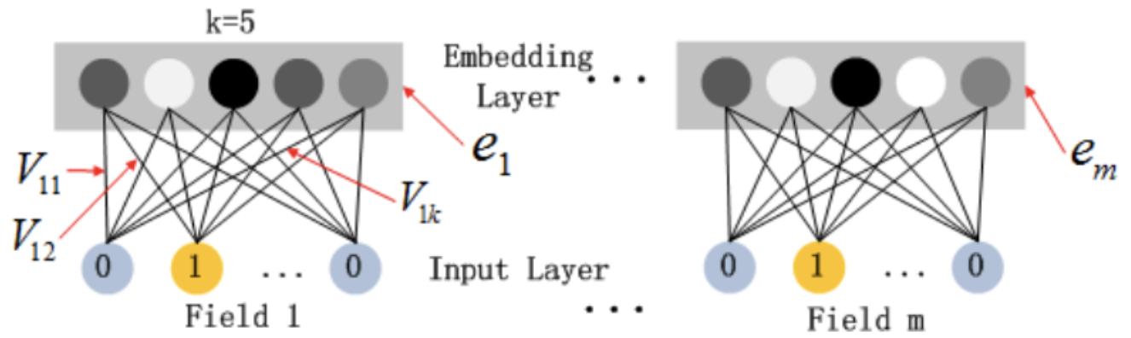
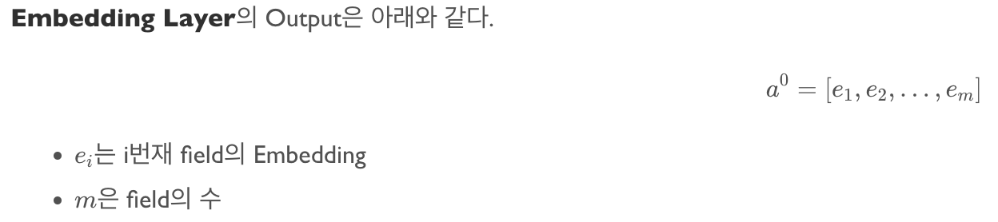
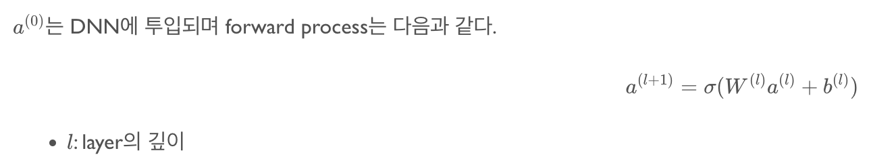
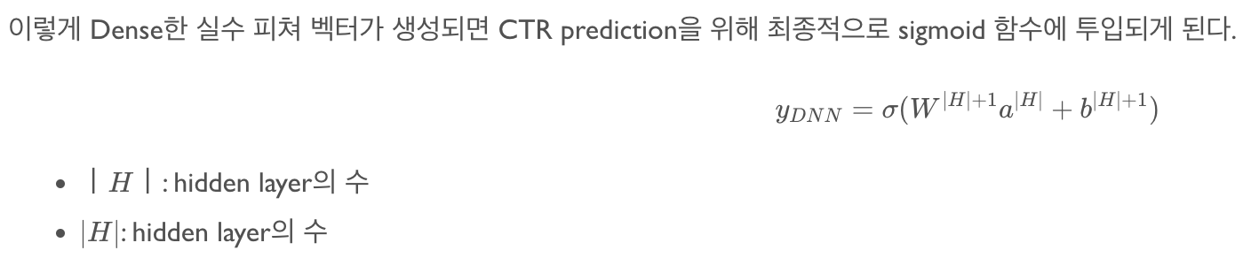
DeepFM- A Factorization-Machine based Neural Network for CTR Prediction
Deep Neural Network 구성
High-order feature interaction을 학습하기 위해 DNN(Deep Neural Network)을 사용합니다.

Slide 9
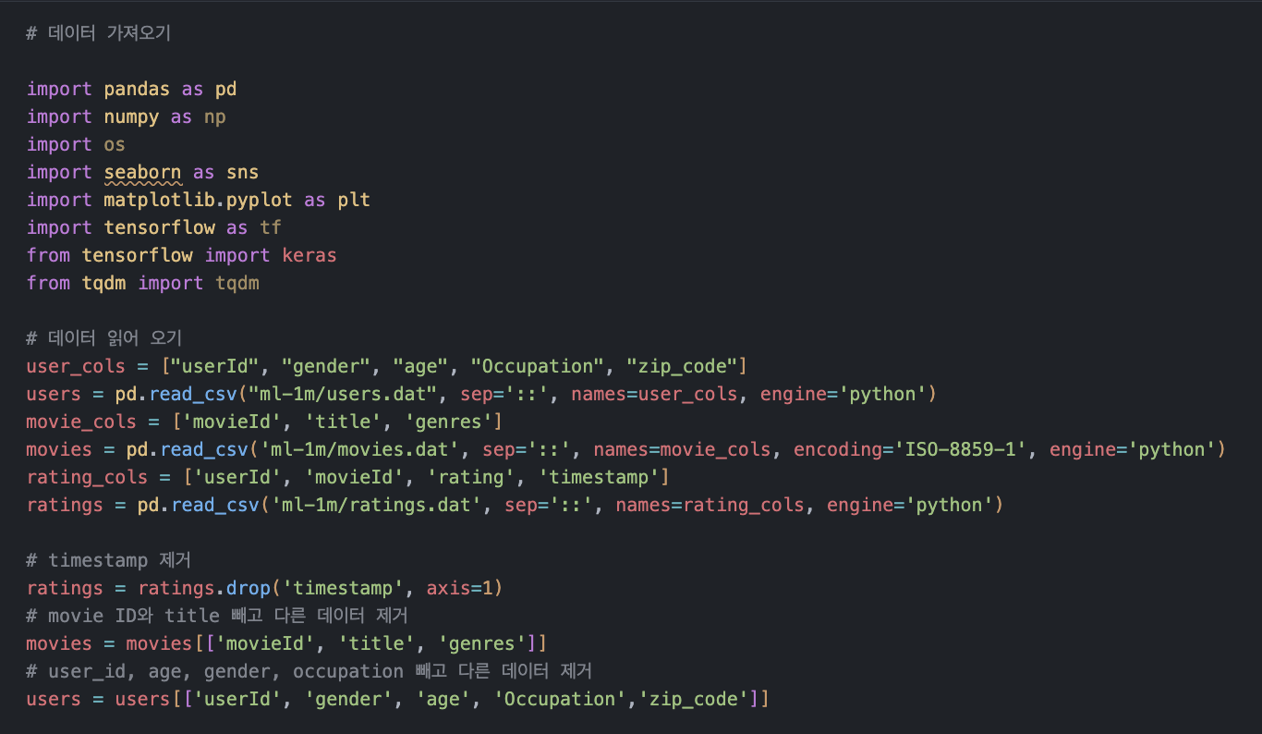
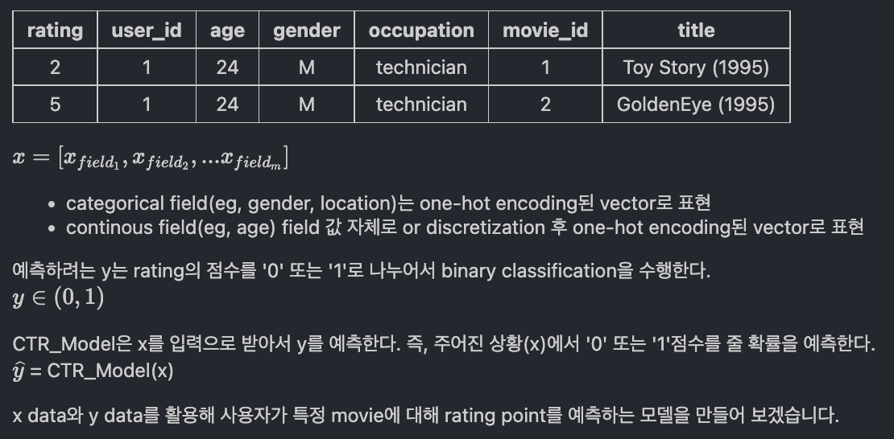
DeepFM- A Factorization-Machine based Neural Network for CTR Prediction
Movielens data로 구현해 보기
Movielens의 ml-1m 폴더에 있는 users, movies, ratings 데이터를 사용합니다.
training data set이 n개의 (x, y) instances로 구성되어 있다고 가정한다.
여기서는 x는 user, movie를 한 쌍(a pair)으로 포함하는 m개의 field data record이고, y는 rating을 나타낸다. (y는 1~5 사이의 정수를 0, 1로 구분)

Slide 10
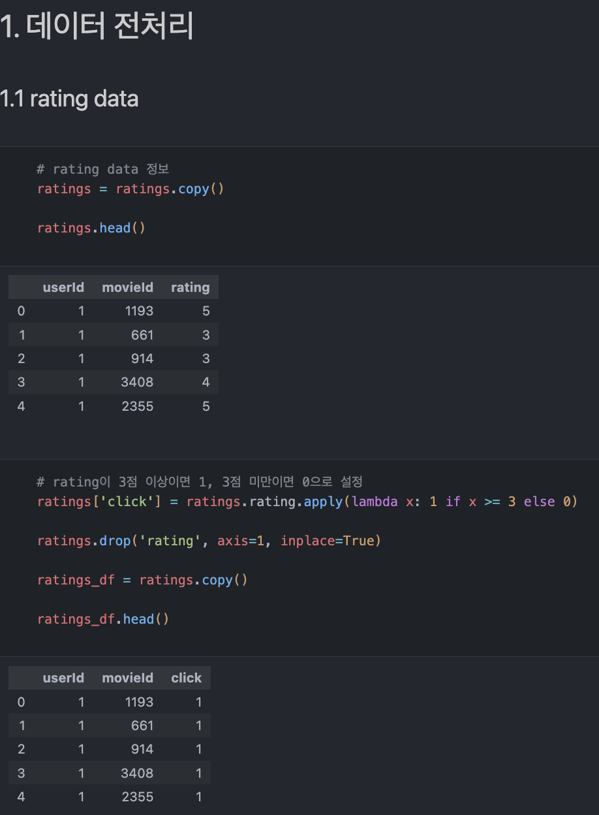
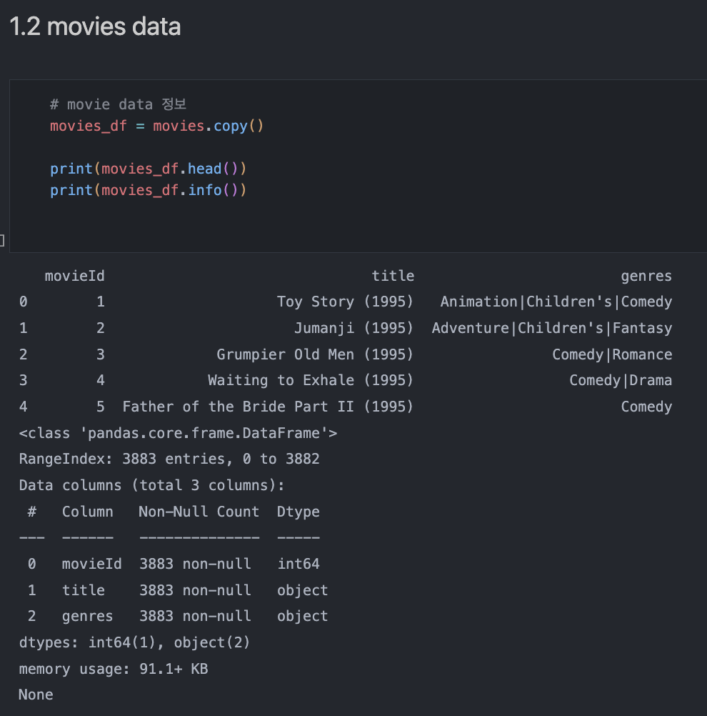
DeepFM- A Factorization-Machine based Neural Network for CTR Prediction
Movielens data로 구현해 보기
- users, movies는 features로 사용하고, rating 컬럼은 예측할 타겟이 됩니다.
- 이진분류형태로 훈련할 것이므로(BCE, Binary Cross Entropy) rating이 3점 이상이면 1, 3점 미만이면 0으로 바꿔줍니다. (이 영화를 추천할지 안 할지 / 논문에서는 클릭 여부)

Slide 11
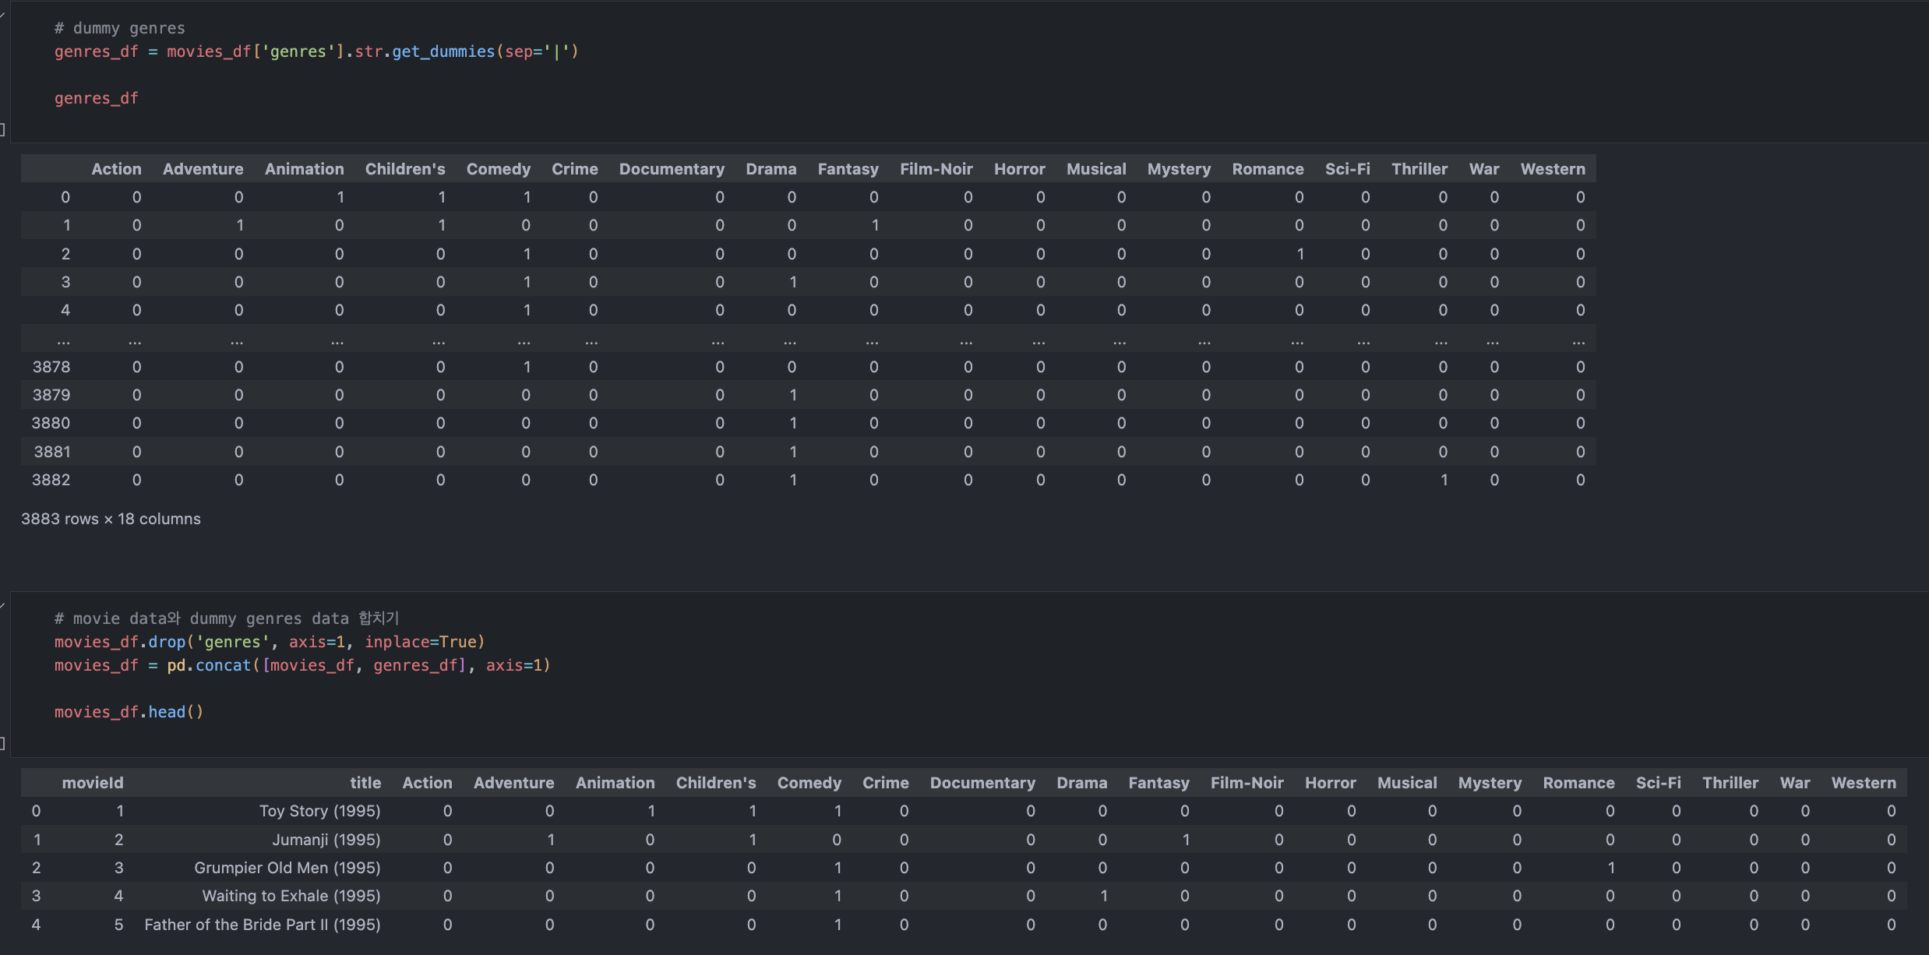
DeepFM- A Factorization-Machine based Neural Network for CTR Prediction
Movielens data로 구현해 보기

Slide 12
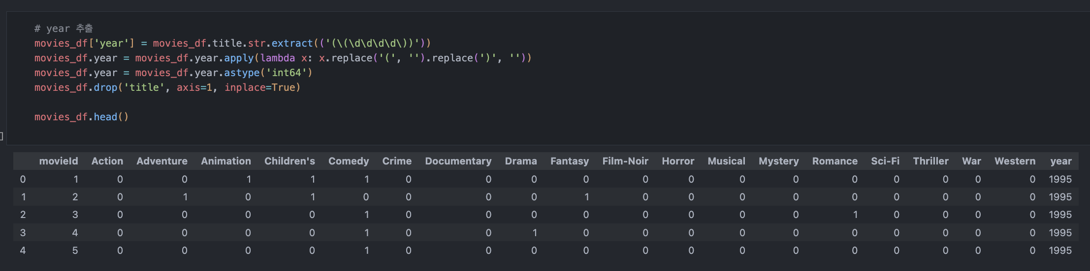
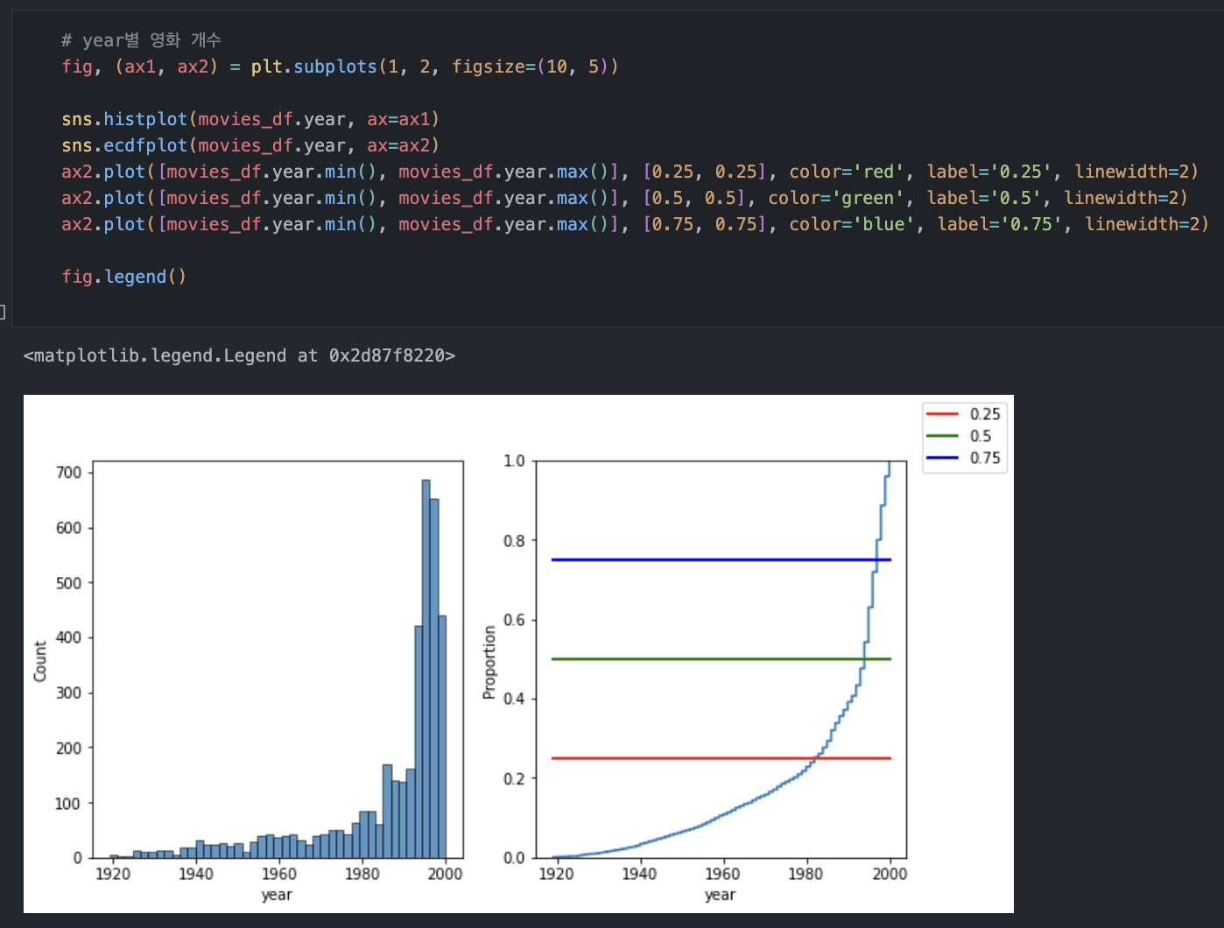
DeepFM- A Factorization-Machine based Neural Network for CTR Prediction
Movielens data로 구현해 보기

Slide 13
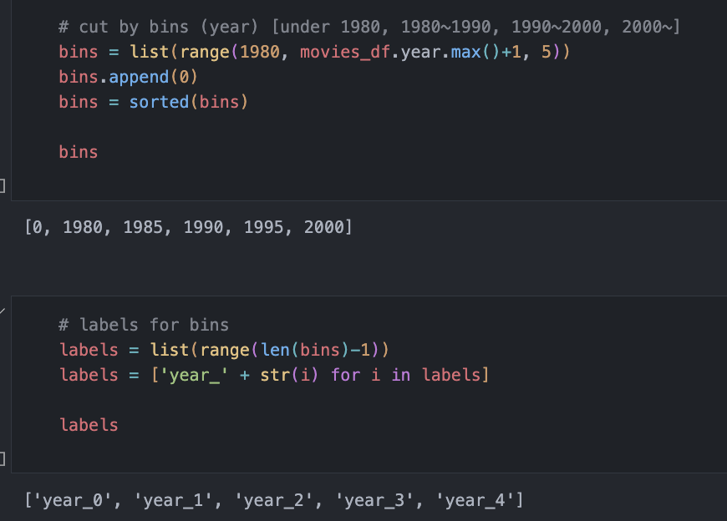
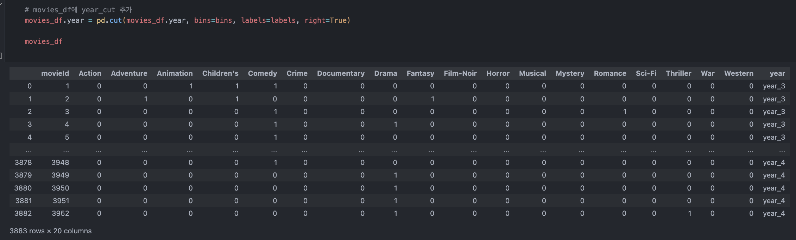
DeepFM- A Factorization-Machine based Neural Network for CTR Prediction
Movielens data로 구현해 보기

Slide 14
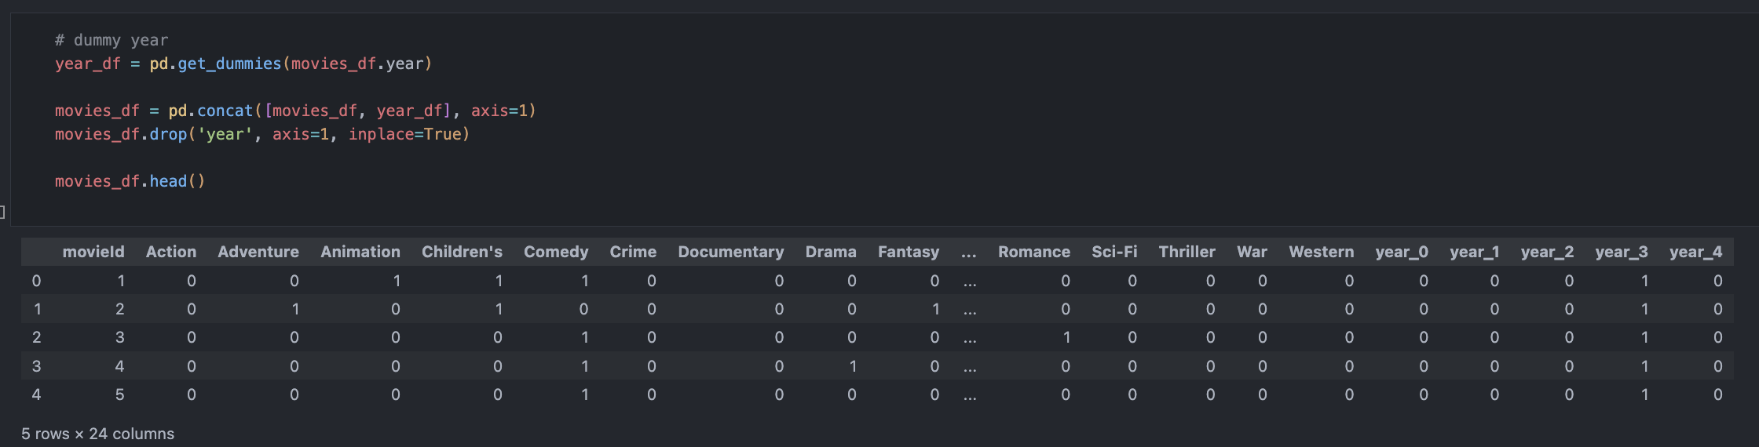
DeepFM- A Factorization-Machine based Neural Network for CTR Prediction
Movielens data로 구현해 보기

Slide 15
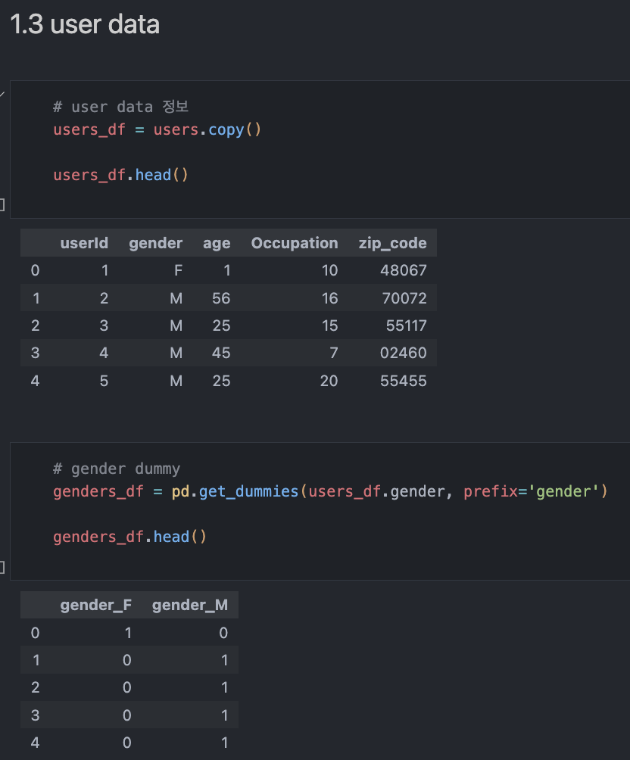
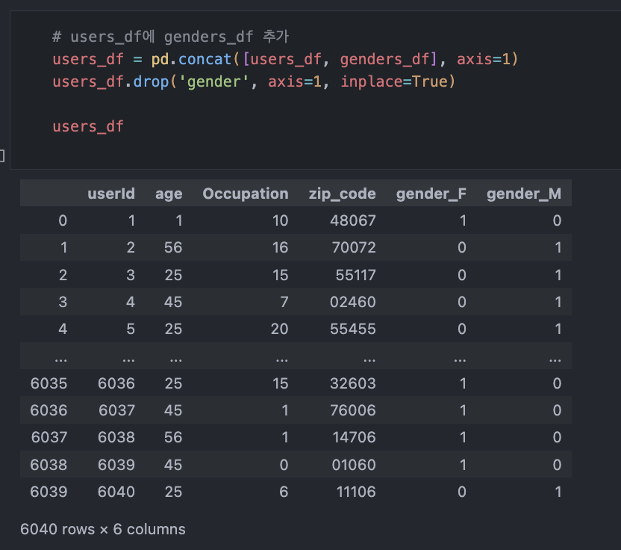
DeepFM- A Factorization-Machine based Neural Network for CTR Prediction
Movielens data로 구현해 보기

Slide 16
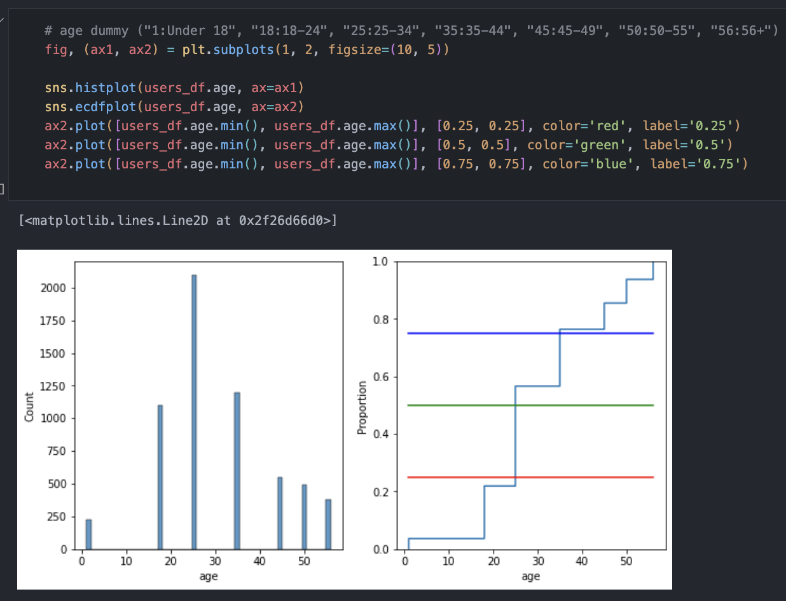
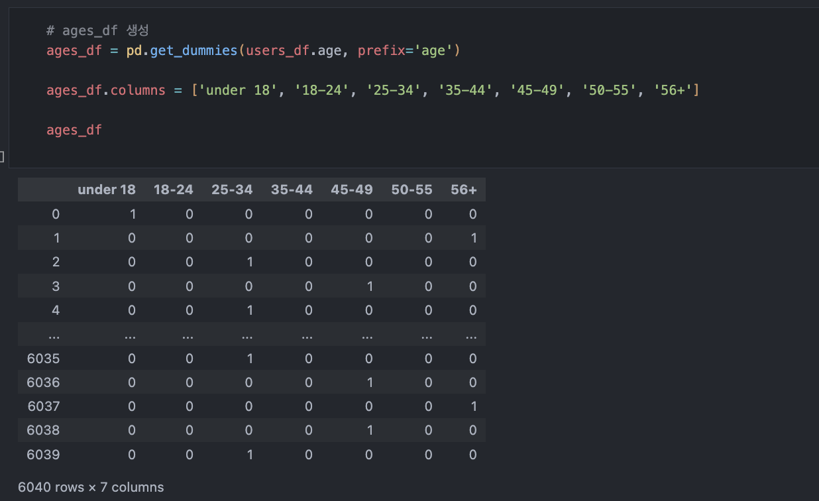
DeepFM- A Factorization-Machine based Neural Network for CTR Prediction
Movielens data로 구현해 보기

Slide 17
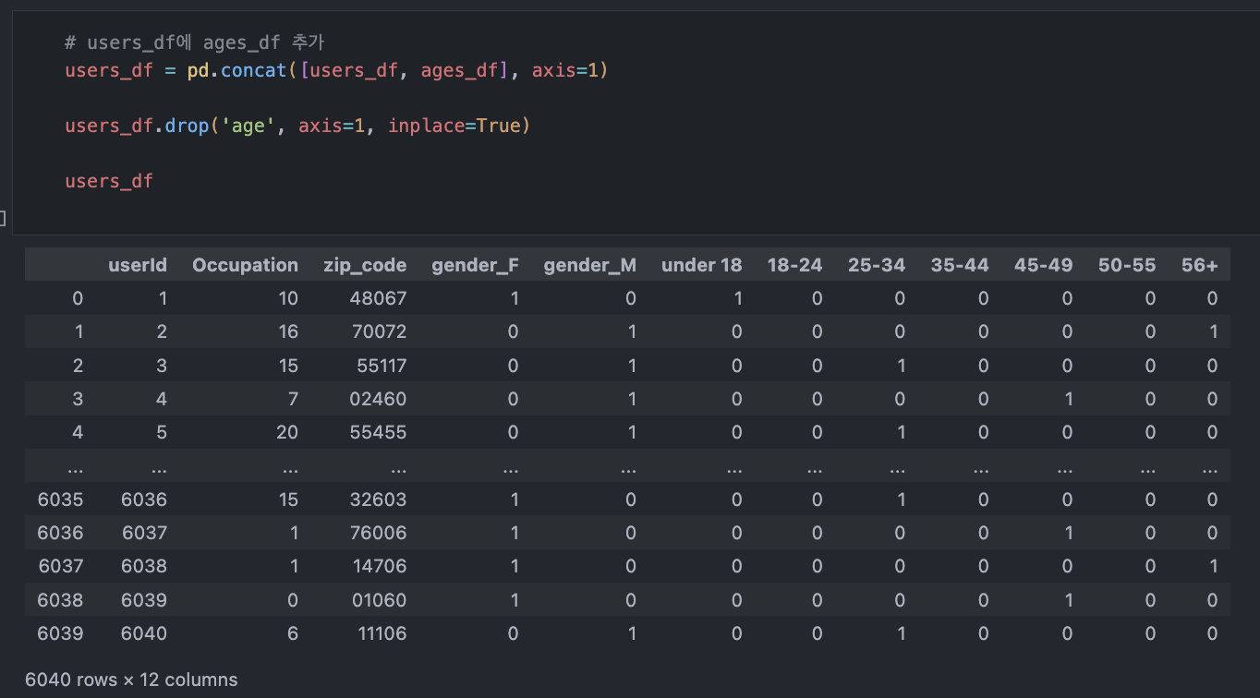
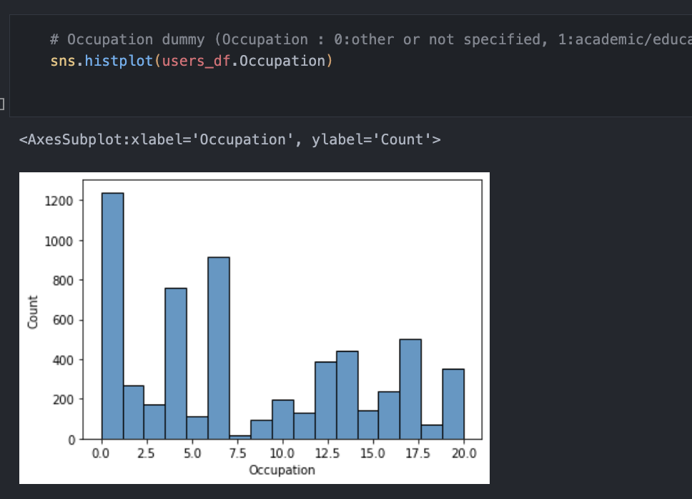
DeepFM- A Factorization-Machine based Neural Network for CTR Prediction
Movielens data로 구현해 보기

Slide 18
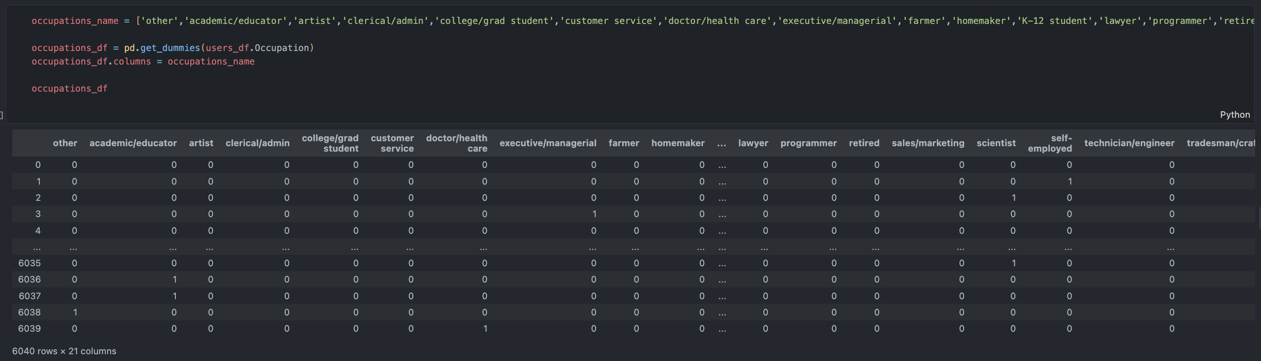
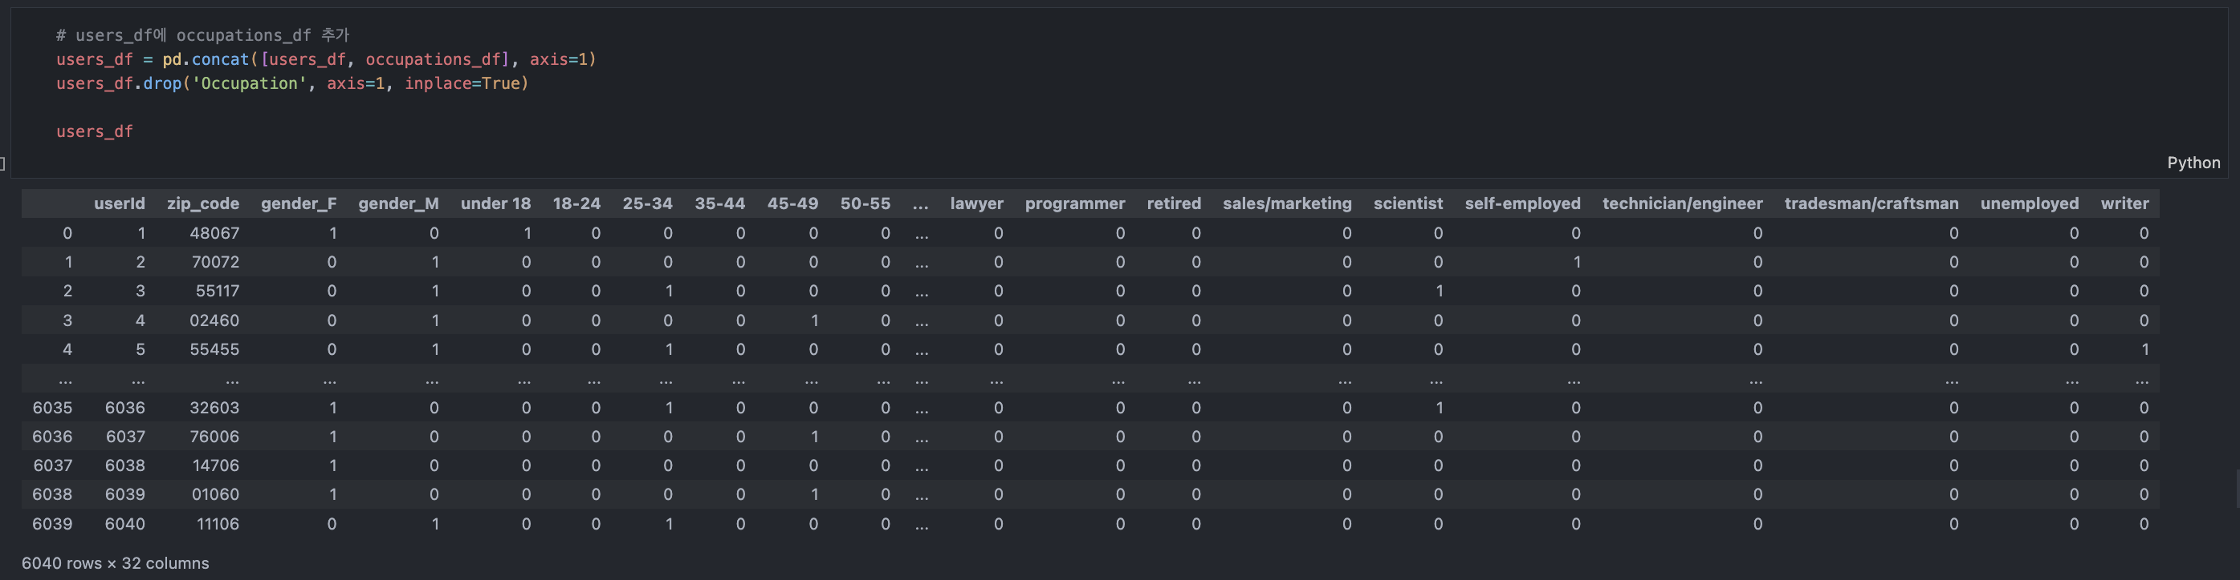
DeepFM- A Factorization-Machine based Neural Network for CTR Prediction
Movielens data로 구현해 보기

Slide 19
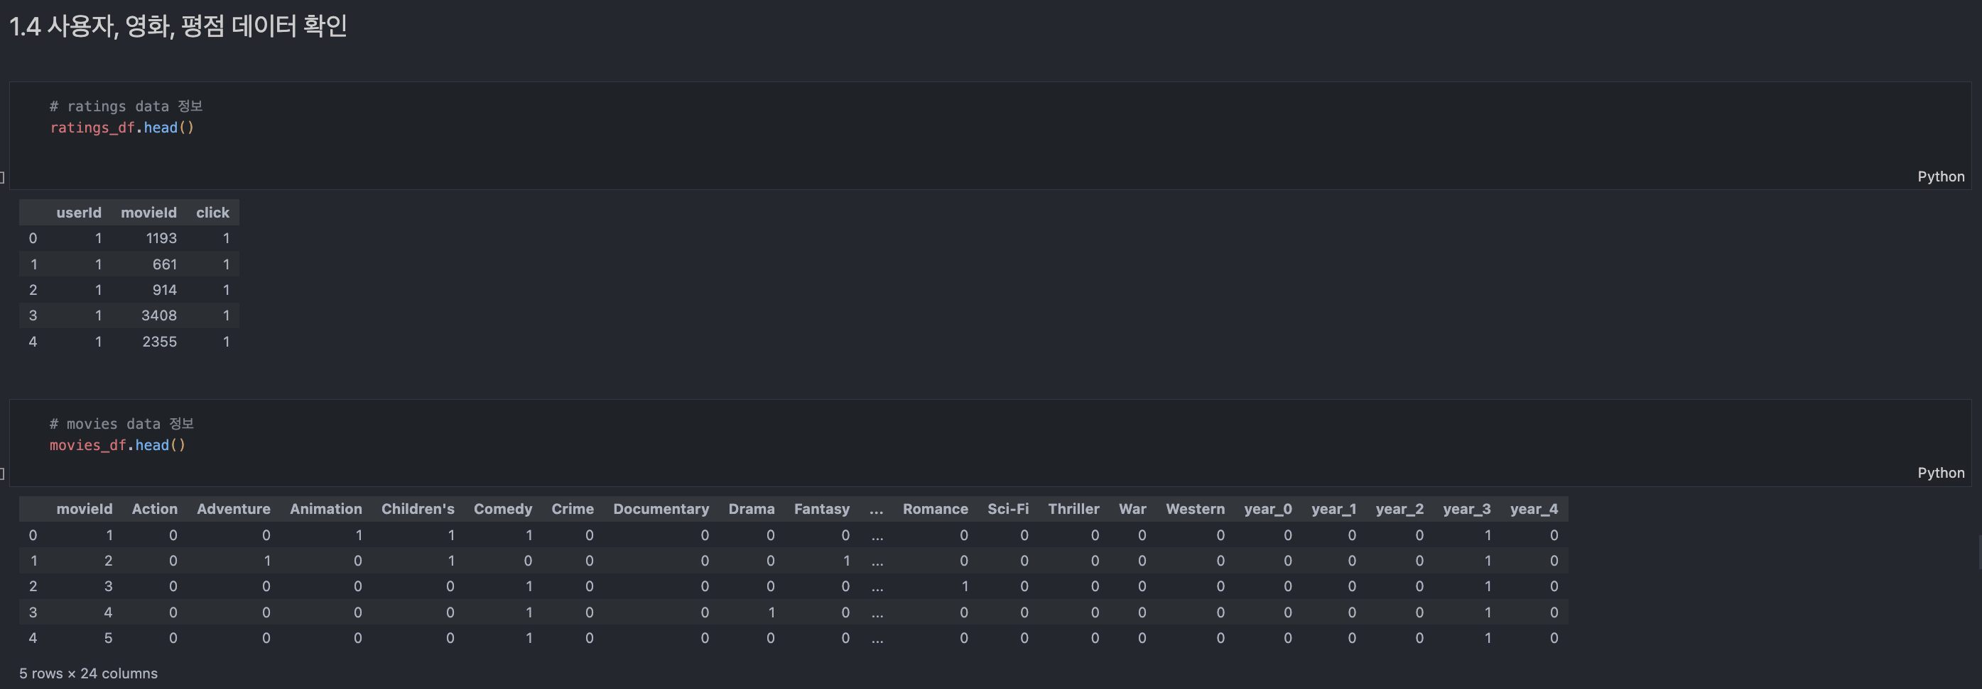
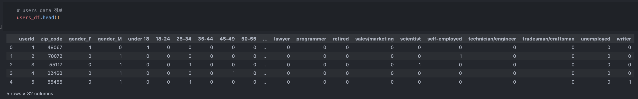
DeepFM- A Factorization-Machine based Neural Network for CTR Prediction
Movielens data로 구현해 보기

Slide 20
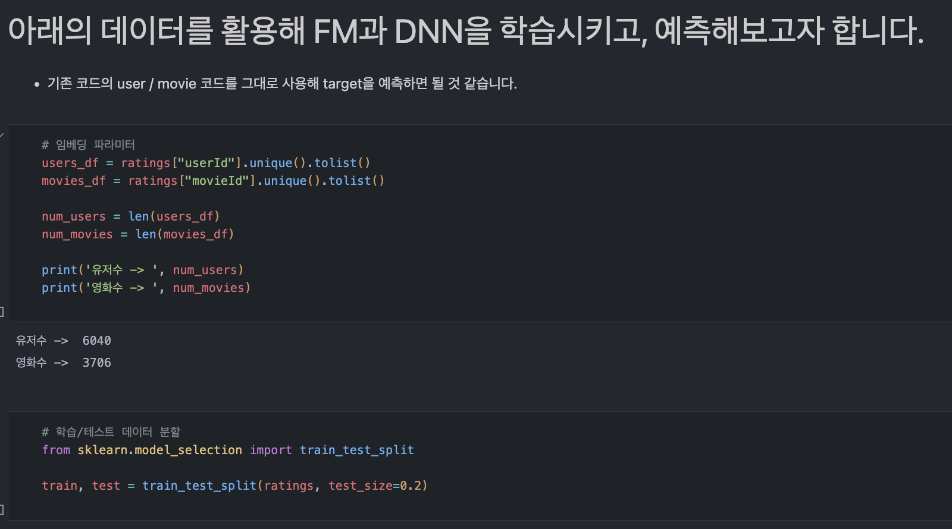
DeepFM- A Factorization-Machine based Neural Network for CTR Prediction
Movielens data로 구현해 보기

Slide 21
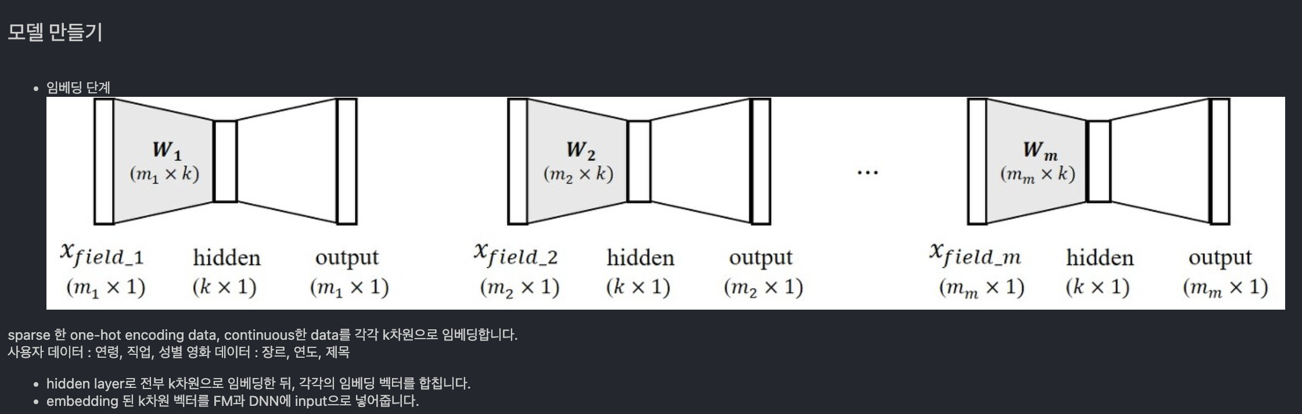
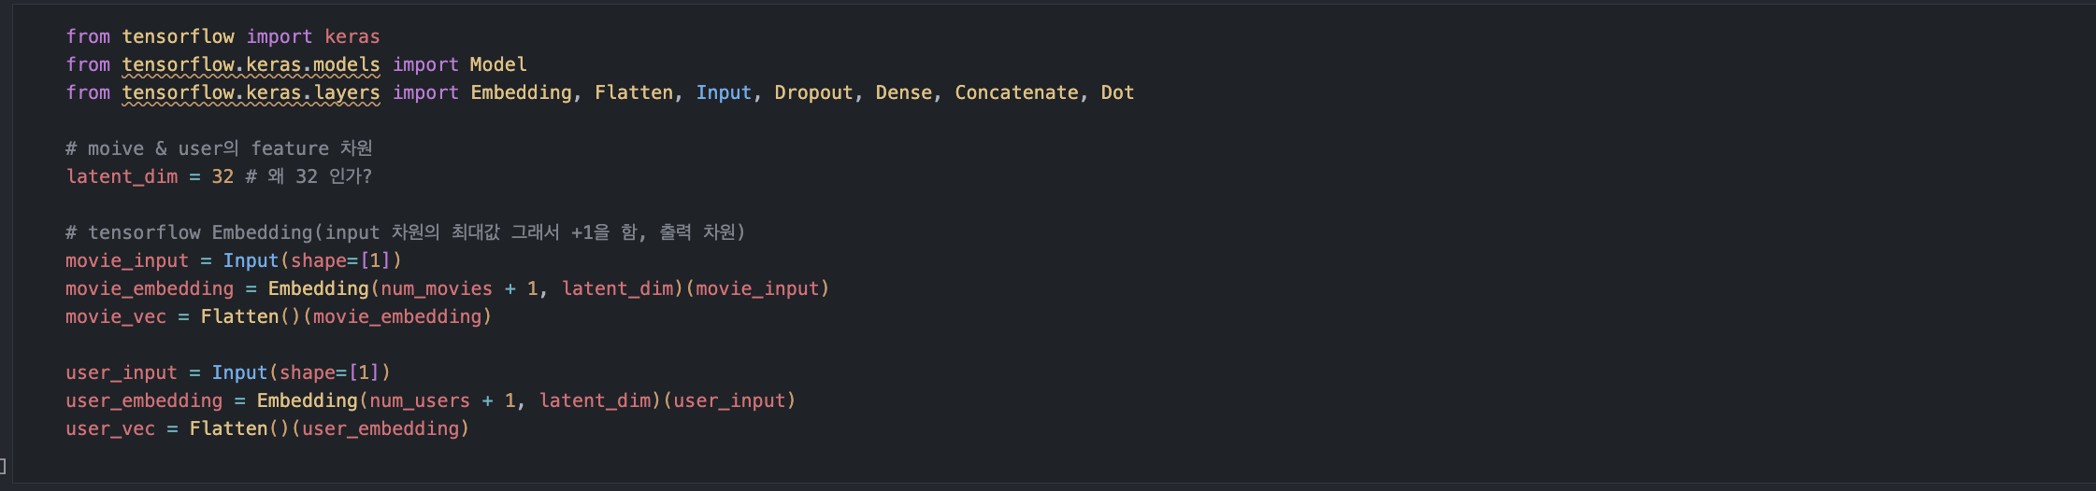
DeepFM- A Factorization-Machine based Neural Network for CTR Prediction
Movielens data로 구현해 보기

Slide 22
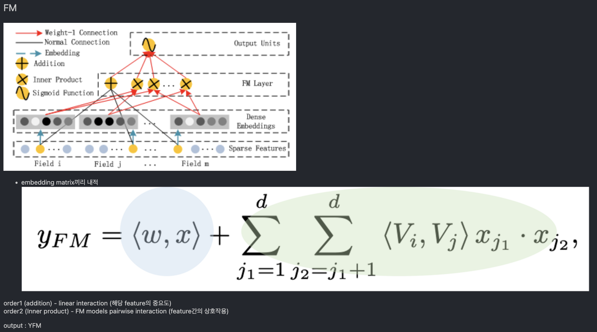
DeepFM- A Factorization-Machine based Neural Network for CTR Prediction
Movielens data로 구현해 보기

Slide 23
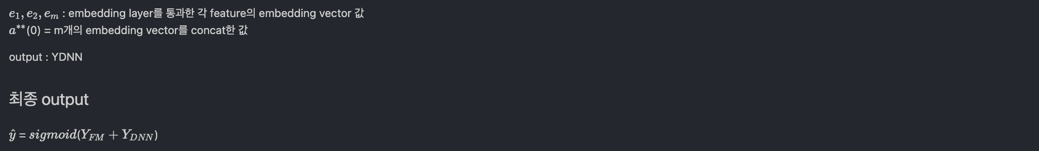
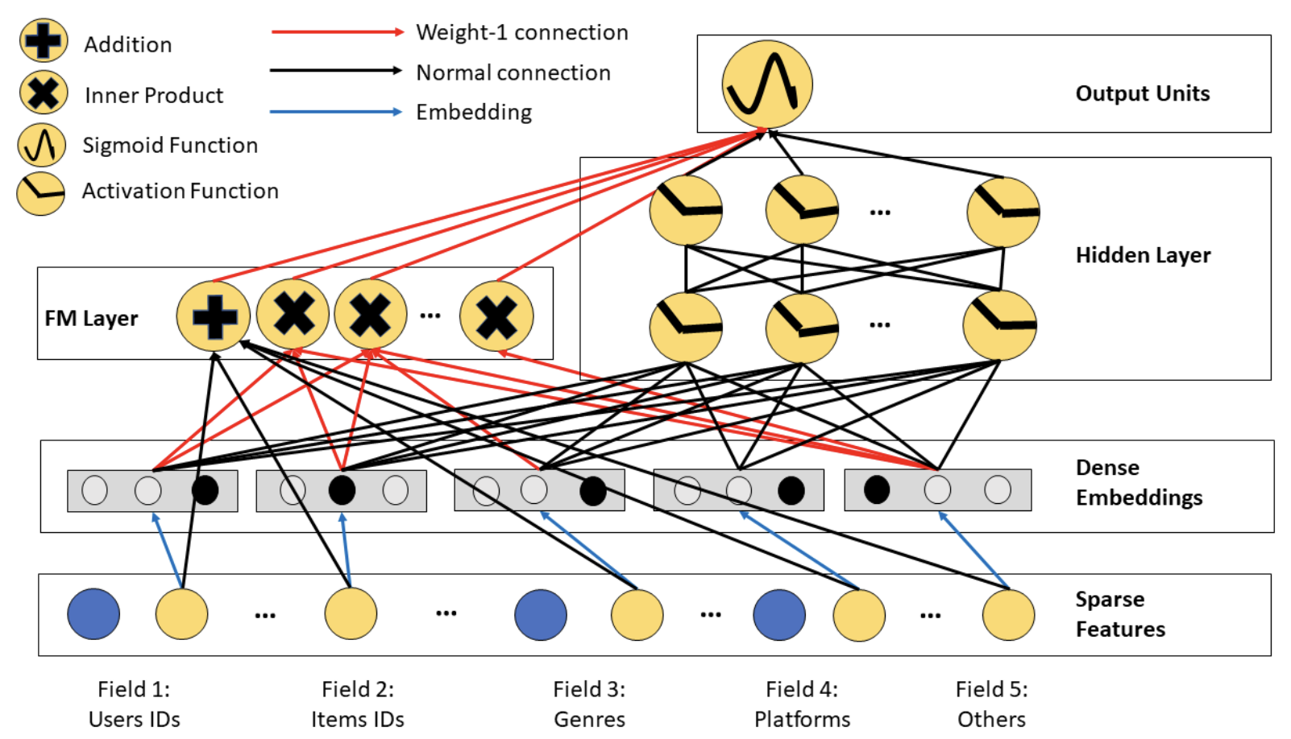
DeepFM- A Factorization-Machine based Neural Network for CTR Prediction
Movielens data로 구현해 보기
DNN

Slide 24
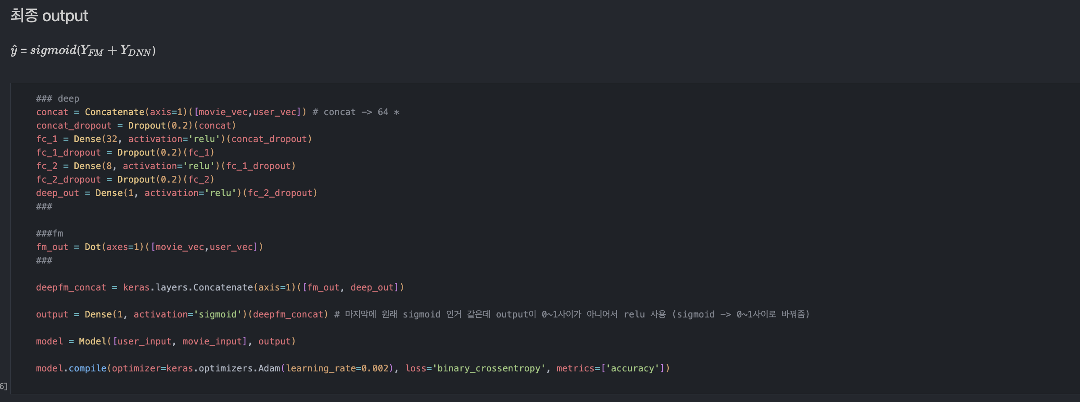
DeepFM- A Factorization-Machine based Neural Network for CTR Prediction
Movielens data로 구현해 보기

Slide 25
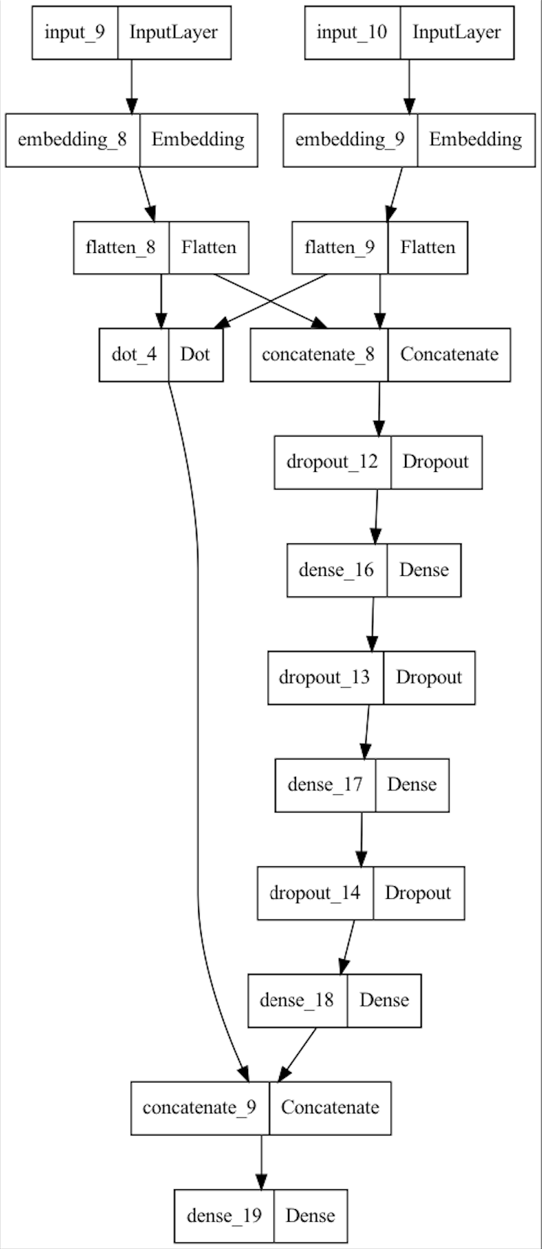
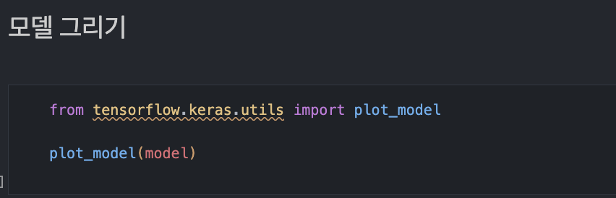
DeepFM- A Factorization-Machine based Neural Network for CTR Prediction
Movielens data로 구현해 보기

Slide 26
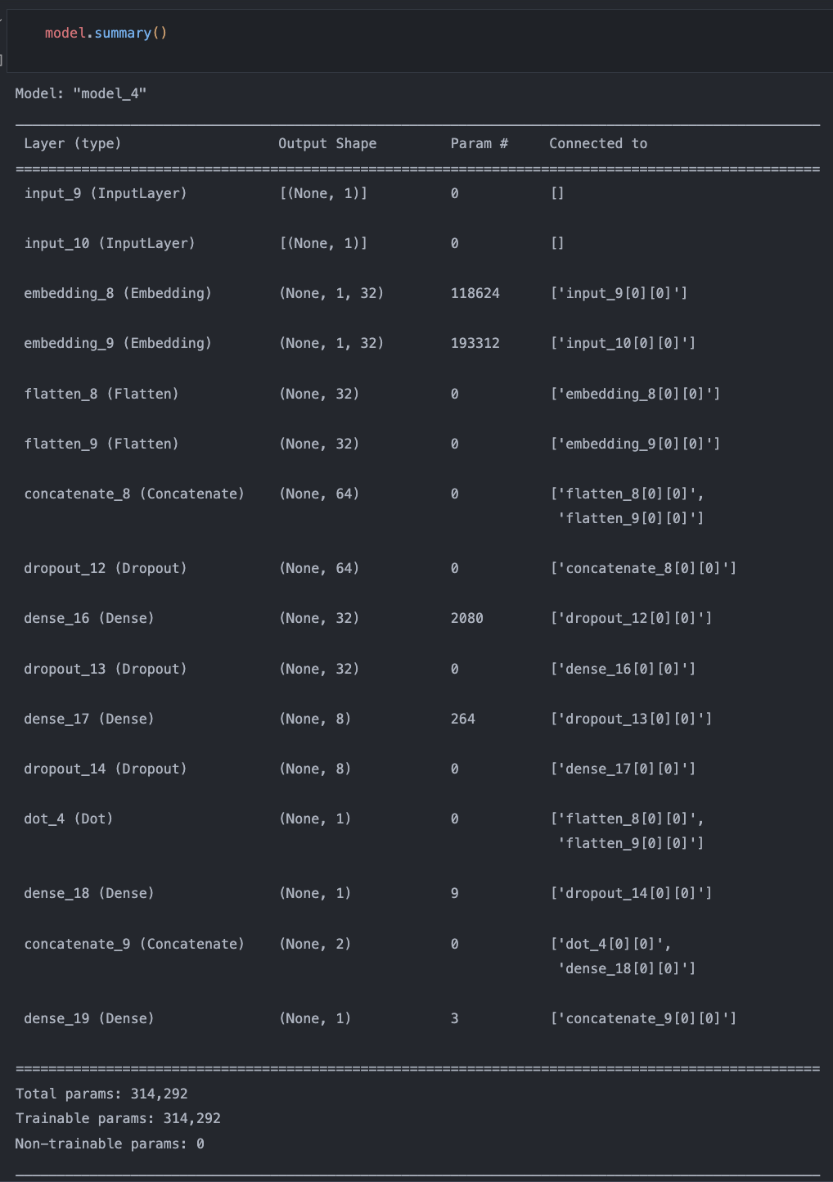
DeepFM- A Factorization-Machine based Neural Network for CTR Prediction
Movielens data로 구현해 보기

Slide 27
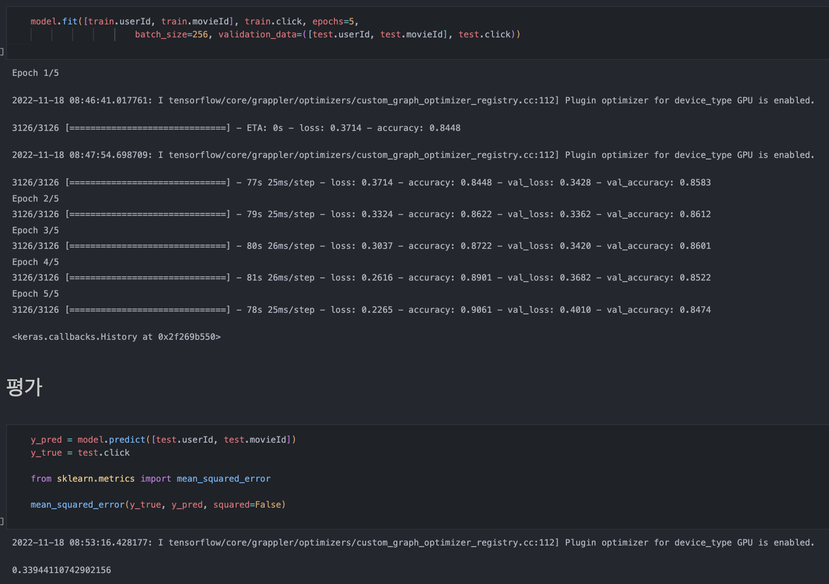
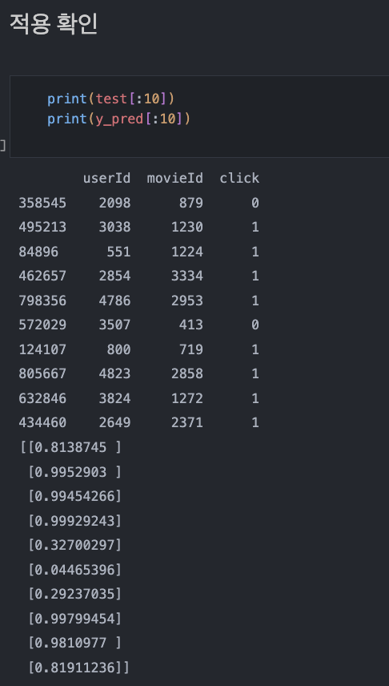
DeepFM- A Factorization-Machine based Neural Network for CTR Prediction
Movielens data로 구현해 보기

Slide 28
Yolo v7

Slide 29
YOLOv7 explanation and implementation from scratch
4.1 Extended efficient layer aggregation networks(E-ELAN)
4.2 RepConv without identity connection(RepConvN)
4.3 Coarse for auxiliary and fine for lead loss

Slide 30
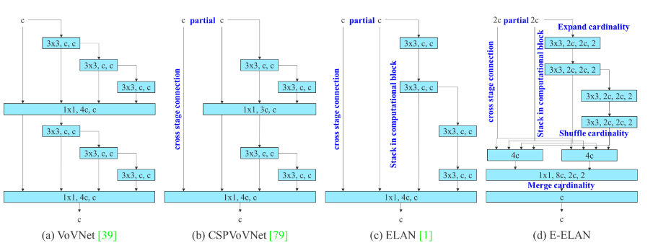
YOLOv7 explanation and implementation from scratch
4.1 Extended efficient layer aggregation networks(E-ELAN)
- 다양한 계층의 가중치가 더 다양한 기능을 학습할 수 있도록 확장, 셔플, 병합 등을 이용하여 효율적 제어
- 입/출력 폭을 유지하면서 깊이만 스케일 하도록 하여 계산량 감소

Slide 31
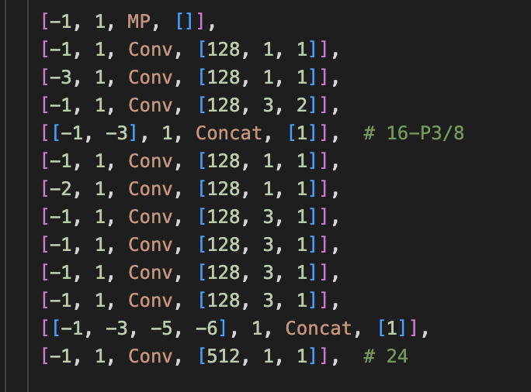
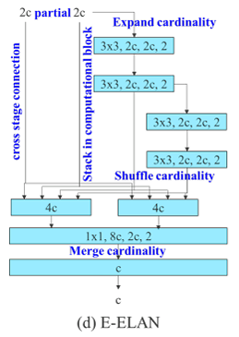
YOLOv7 explanation and implementation from scratch
4.1 Extended efficient layer aggregation networks(E-ELAN)
1
2
3
1
2
4
3
4

Slide 32
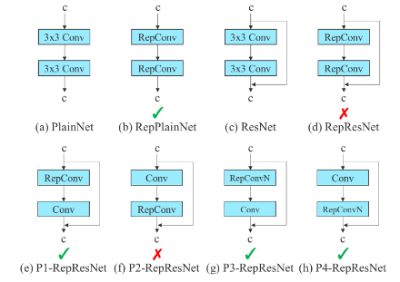
YOLOv7 explanation and implementation from scratch
4.2 RepConv without identity connection(RepConvN)
- inference 비용을 늘리지 않고 정확도 향상
- 기존 residual 또는 concatenation이 있는 identity connection 제거

Slide 33
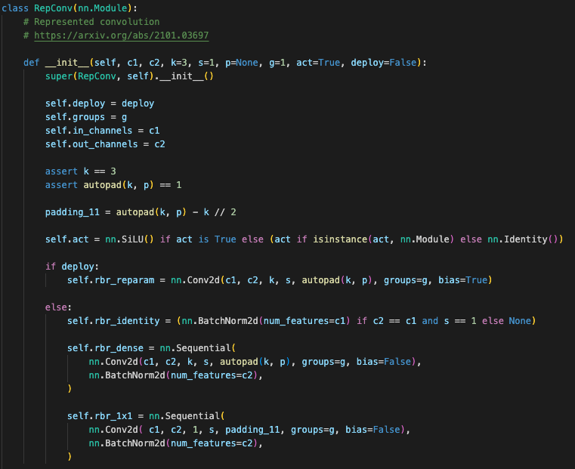

YOLOv7 explanation and implementation from scratch
4.2 RepConv without identity connection(RepConvN)
1
- (1)에서는 추론에서 학습과 다르게 하나의 conv를 사용함으로써 경량화 진행
- (2)에서는 identity를 사용하지 않는걸 표현
2

Slide 34

YOLOv7 explanation and implementation from scratch
4.3 Coarse for auxiliary and fine for lead loss
Lead Head guided label assigner는 주로 Lead Head와 Ground Truth의 예측 결과를 기반으로 계산되며, 최적화 과정을 거쳐 Soft Label을 생성합니다.
이 Soft Label Set는 Auxiliary Head(보조 헤드)와 Lead Head(리드 헤드) 모두에 대한 대상 교육 모델로 사용됩니다. 이렇게 하는 이유는 Lead Head가 상대적으로 학습 능력이 강하기 때문에 여기에서 생성된 Soft Label이 Source Data와 대상 간의 분포 및 상관 관계를 더 잘 나타내야 하기 때문입니다. 또한, 이러한 학습을 일종의 일반화된 Residual 학습으로 볼 수 있습니다.
더 얕은(Shallower) 보조 헤드는 리드 헤드가 학습한 정보를 직접 학습하게 함으로써 리드 헤드는 아직 학습되지 않은 잔여(residual) 정보 학습에 더 집중할 수 있습니다.

Slide 35

YOLOv7 explanation and implementation from scratch
4.3 Coarse for auxiliary and fine for lead loss
IDetect block은 원래 block과 함께 YOLOR 암시적 지식(implicit knowledge)을 사용합니다.
Detect block이 ( 1 * 1 ) Conv block을 사용하여 anchor를 만드는 경우 IDetect는 먼저 ImplicitA block을 통해 입력을 전달한 다음 Conv block을 통과한 다음 ImplicitM block을 통해 입력을 전달합니다.
이 세 블록들은 단일 블록으로 병합될 수도 있습니다.
따라서, 병합 후에는 원래 Detect block과 동일합니다.

Slide 36


YOLOv7 explanation and implementation from scratch
4.3 Coarse for auxiliary and fine for lead loss
yolo.py
1
2
Detection Layer
Training Output

Slide 37



YOLOv7 explanation and implementation from scratch
4.3 Coarse for auxiliary and fine for lead loss
3
4
Fuse ImplicitA/ImplicitM and Convolution
5
Training Output
Training Output

Slide 38


YOLOv7 explanation and implementation from scratch
4.3 Coarse for auxiliary and fine for lead loss
IAuxDetect는 YOLOv7 P6 모델에서 사용됩니다. P6 모델은 훈련을 돕기 위해 보조 손실(auxiliary loss)를 사용합니다.
앵커 레이어(anchor layers)와 별개로 IAuxDetect block도 동일한 수의 보조 입력(auxiliary input)을 사용합니다. 이 모든 보조 입력은 다른 Conv layer set를 거칩니다. 그러나, 이 보조 계산은 추론 모드에서 수행되지 않습니다. 이것이 훈련 가능한 또 다른 공짜(freebee)방법입니다.
그리고, re-parametarization 후에 이 block은 원래 Detect block과 동일합니다.
1
2
1
Detection Layer
Training Output

Slide 39



YOLOv7 explanation and implementation from scratch
4.3 Coarse for auxiliary and fine for lead loss
3
4
Fuse ImplicitA/ImplicitM and Convolution
5
Training Output
Training Output

Slide 40



YOLOv7 explanation and implementation from scratch
4.3 Coarse for auxiliary and fine for lead loss
Baseline
Deploy
Training

Slide 41

YOLOv7 explanation and implementation from scratch
4.3 Coarse for auxiliary and fine for lead loss
Lead Head Guided Label Assigner는 다음 세가지 개념을 요약합니다.
Lead Head
Auxiliary Head
Soft Label Assigner
그림의 오른쪽 이미지에 표시된 대로 coarse-to-fine label 방식입니다.
이 프로세스에서 두 세트의 soft labels이 생성됩니다.
Lead Head를 훈련 시키는 fine label.
Auxiliary Head를 훈련시키기 위한 coarse label set.
fine labels은 직접 생성된 soft label과 동일합니다.
그러나, coarse labels을 생성하기 위해 더 많은 grid가 positive targets을 대상으로 처리됩니다.
이것은 positive sample assignment 프로세스의 제약을 완화하여 수행됩니다.
YOLOv7 네트워크의 리드 헤드는 최종 결과를 예측합니다. 이러한 최종 결과를 기반으로 soft label이 생성됩니다.
중요한 부분은 생성된 동일한 soft label을 기반으로 리드 헤드와 보조 헤드 모두에 대해 손실이 계산된다는 것입니다.
궁극적으로 lead/auxiliary head 모두 soft labels을 사용하여 훈련합니다. 이것은 위 그림의 왼쪽 이미지에 나와 있습니다.

Slide 42

YOLOv7 explanation and implementation from scratch
4.3 Coarse for auxiliary and fine for lead loss
Implicit Knowledge
신경망의 일반적인 정의에서 얕은 계층(shallow layer)에서 얻은 특징은 종종 명시적 지식(explicit knowledge)이라고 하고 깊은 계층(deep layer)에서 얻은 특징은 암시적 지식(implicit knowledge)라고 합니다. YOLOR 논문에서 저자는 관찰에 직접적으로 대응하는 지식을 명시적 지식(explicit knowledge)라고 불렀습니다. 모델에 내재되고 있고 관찰과 관련이 없는 지식을 암시적 지식(implicit knowledge)이라고 불렀습니다. YOLOR 작성자는 데이터의 보다 일반적인 표현을 수집(capture)하기 위해 명시적 지식(explicit knowledge)과 암시적 지식(implicit knowledge)을 사용했습니다.

Slide 43


YOLOv7 explanation and implementation from scratch
4.4 YOLOv7 vs YOLOv5 성능 비교
- YOLOv7와 parameter 그리고 FLOP이 유사한 YOLOv5-L 버전과 비교
비교 사진

Slide 44


YOLOv7 explanation and implementation from scratch
4.4 YOLOv7 vs YOLOv5 성능 비교
- input image size는 640으로 동일한 이미지 입력
- 비교 결과 YOLOv7이 겹쳐진 객체를 더 잘 잡아낸 것을 볼 수 있음
- 속도는 YOLOv5가 더 좋은 성능을 달성
YOLOv5L
speed = 0.063s
YOLOv7
speed = 0.099s

Slide 45
감사합니다

